Slide 1
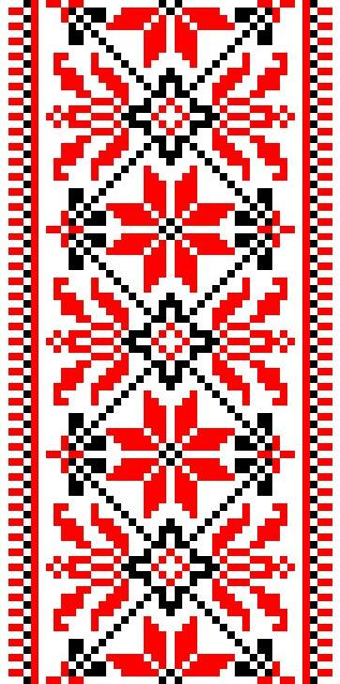
Дополнительное образование
по изучению мордовского (эрзя) языка
«БАЯГИНЕ»
Руководитель :
Мальгина Елена Николаевна
Саранск 2018

Slide 2
Актуальность
Воспитание гражданина и патриота, знающего и любящего свою Родину – задача особенно актуальная сегодня, но не может быть успешно решена без глубокого познания духовного богатства своего народа. Наши дети должны хорошо знать не только историю Российского государства, но и традиции национальной культуры. В традициях национальной культуры дети черпают мордовские нравы, обычаи и мордовский дух свободы и творчества.
Определенный вклад в развитие самостоятельного мышления, памяти, воображения ребенка вносит изучение мордовского (эрзянского) языка, овладение языковых навыков и умений, обогащение словаря, усвоение грамматических конструкций и развитие связной речи.

Slide 3
Цель: формирование элементарных умений и навыков общения на эрзянском языке у детей дошкольного возраста; познавательного интереса к культуре, истории и традициям мордовского народа.

Slide 4
Задачи :
I.Обучающие:
знакомить детей с мордовскими словами, объединяя их в группы
по смысловому признаку;
учить произносить различные сочетания звуков;
добиваться правильного произношения всех слов;
- способствовать эффективному запоминанию слов.
II.Развивающие:
развивать умение отбирать для рассказа из личного опыта самое
интересное и существенное;
-развивать монологическую и диалогическую речь, умение
правильно отвечать на вопросы.
III.Воспитательные:
воспитывать любовь к мордовской культуре, желание и интерес
изучать мордовский (эрзянский) язык.

Slide 5
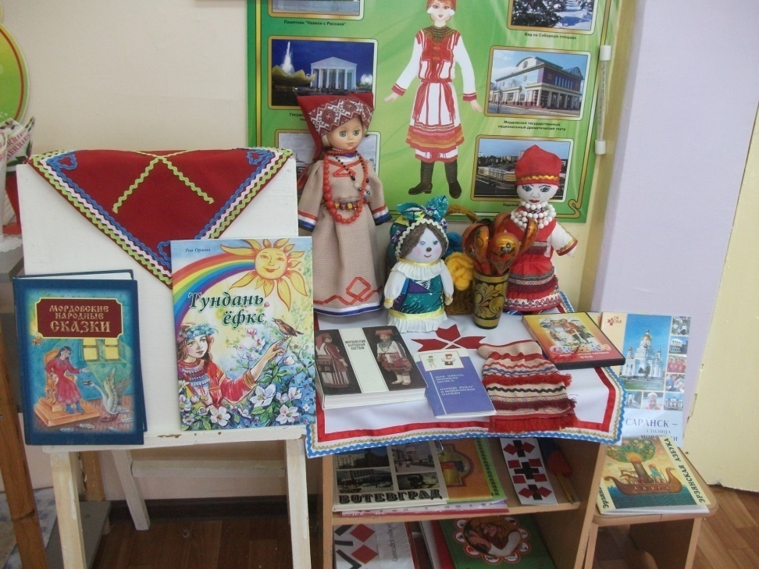
Предметно-развивающая среда
Для успешной реализации кружка была создана предметно-развивающая среда. Оформлен уголок «Мордовия», сшиты салфетки, коврики, составлены картотеки дидактических игр, подвижных игр, смастерили куклам национальные костюмы.

Slide 6
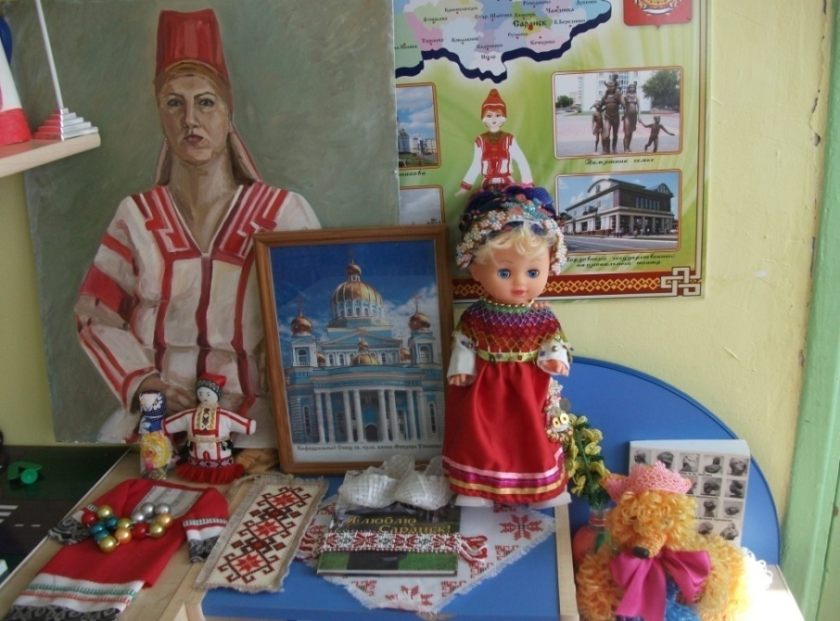
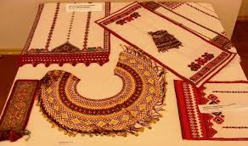
Предметно-развивающая среда

Slide 7
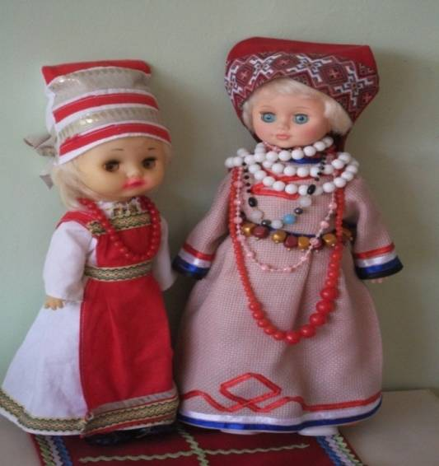
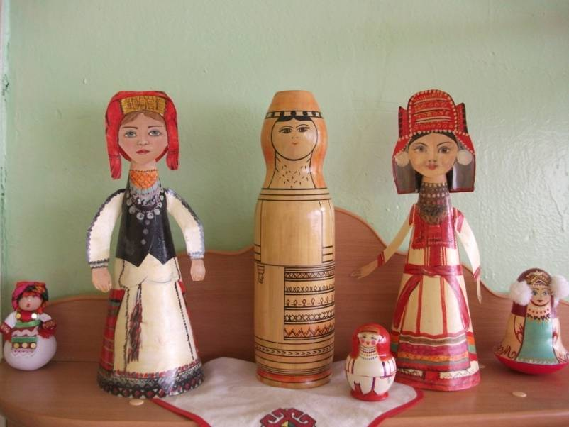
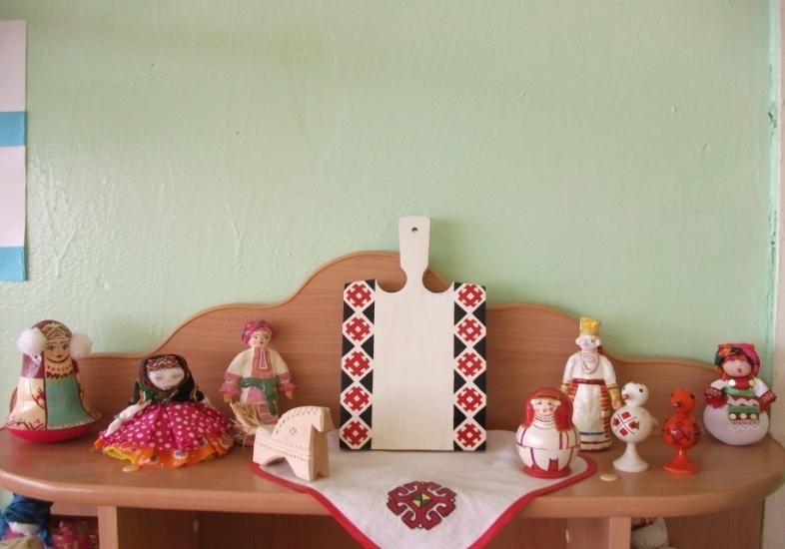
Куклы в национальных костюмах, игрушки

Slide 8
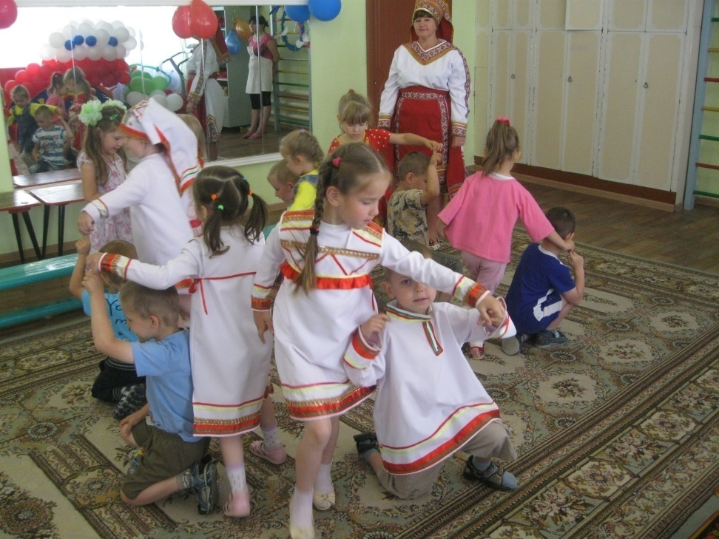
Мордовские подвижные игры
Через подвижные национальные игры,
дети приходят к пониманию, что веселее
жить в дружбе и согласии.

Slide 9
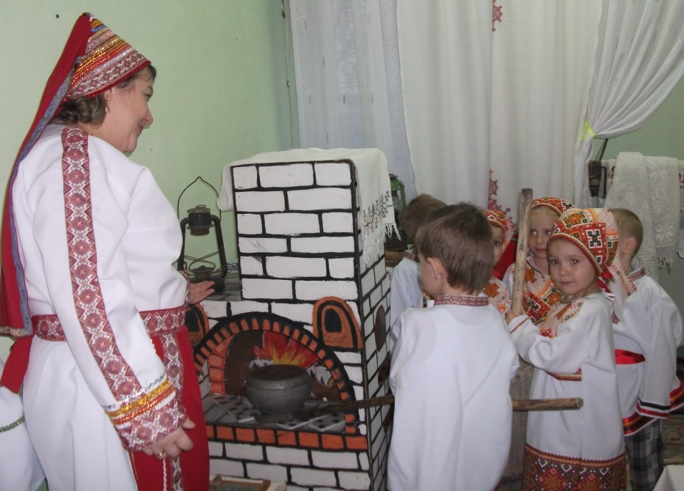
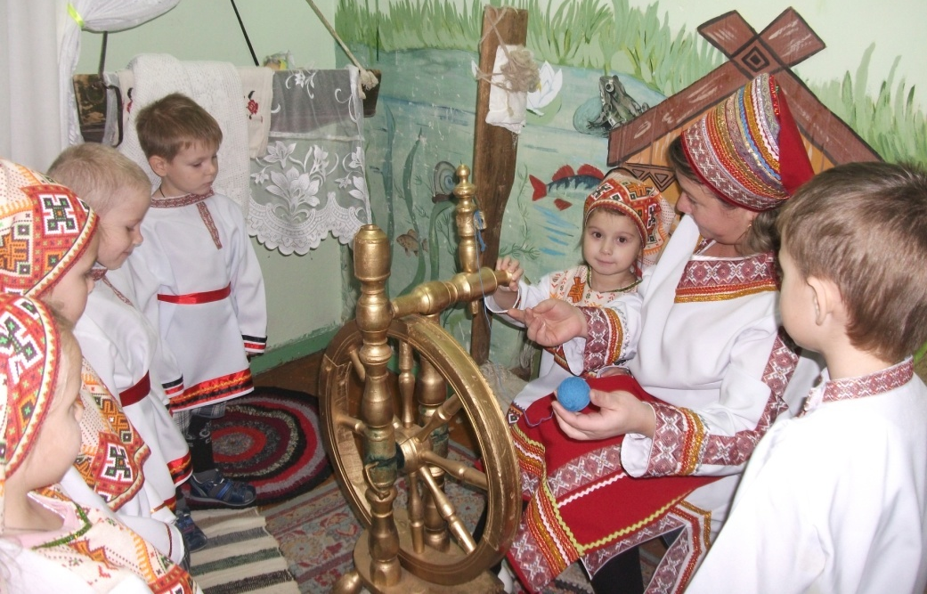
Мини – музей детского сада «Мордовская изба»

Slide 10
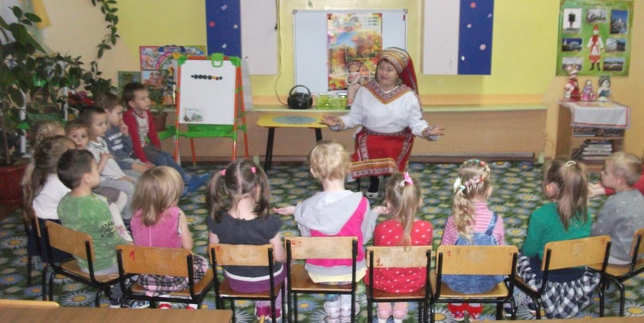
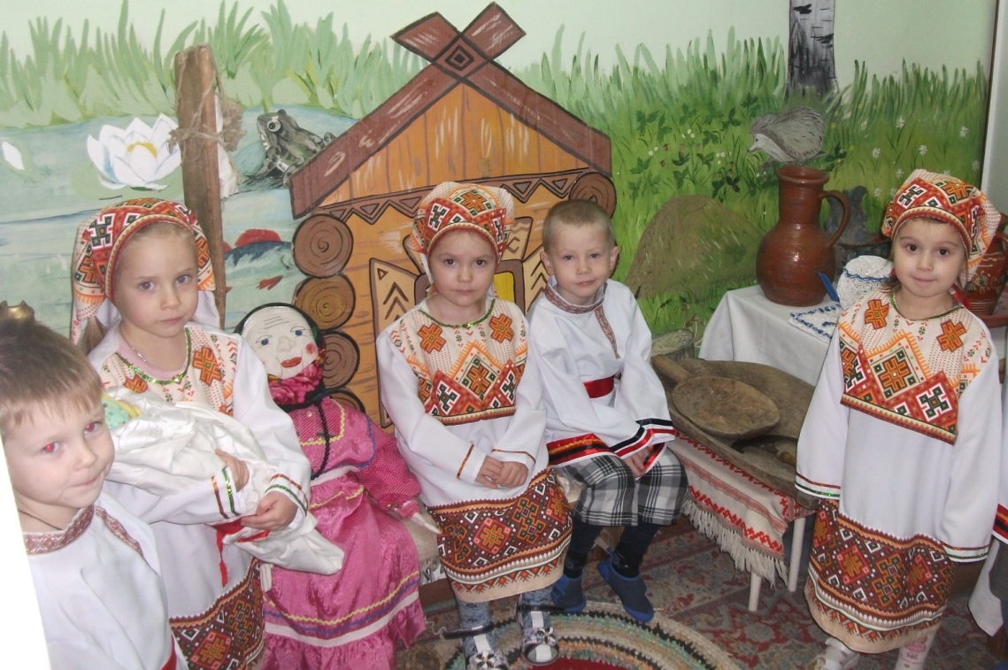
Знакомство с праздниками, обрядами, обычаями, поговорками, приметами.

Slide 11
Методическое обеспечение дополнительной образовательной программы:
1.«Мы в Мордовии живем» региональный образовательный модуль дошкольного образования
/ Под ред. О. В. Бурляевой, Саранск 2015.
2. Обучение мордовским ( мокшанскому, эрзянскому) языкам в дошкольных образовательных учреждениях Республики Мордовия: программа и методические рекомендации/ А.И. Исайкина, МРИО. – Саранск,2007.
3. Мордовские народные сказки/сост.: А.А.Долгачев, Л.Д. Шуляев: Саранск, 2009.
4. Мордовские народные игры/ В.С. Брыжинский. – Саранск, 2009.

Slide 12
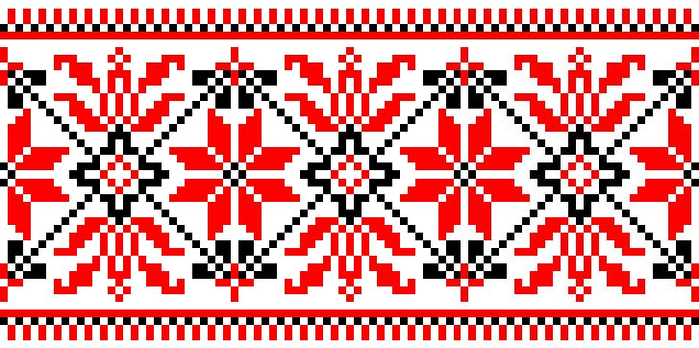
Спасибо за внимание!

